Slide 1


Почему чеснок пахнет: Аллицин и его превращения
Автор презентации: Presentacium.ru

Slide 2

Введение
В презентации мы рассмотрим аллицин — вещество, ответственное за характерный запах чеснока. Обсудим его состав, роль в формировании аромата, а также превращение при различных условиях и практическое применение в медицине.

Slide 3

Состав и структура чеснока
1
2
Чеснок содержит около 1% аллицина — активного соединения, ответственного за характерный запах и многие полезные свойства. В состав чеснока также входят витамины (например, С и группы B), минералы (такие как железо, кальций, фосфор) и эфирные масла, составляющие примерно 0,2–0,5% от общей массы.
Структура чеснока включает луковицу, состоящую из нескольких зубчиков, каждый из которых окружён сухой чешуёй.

Slide 4

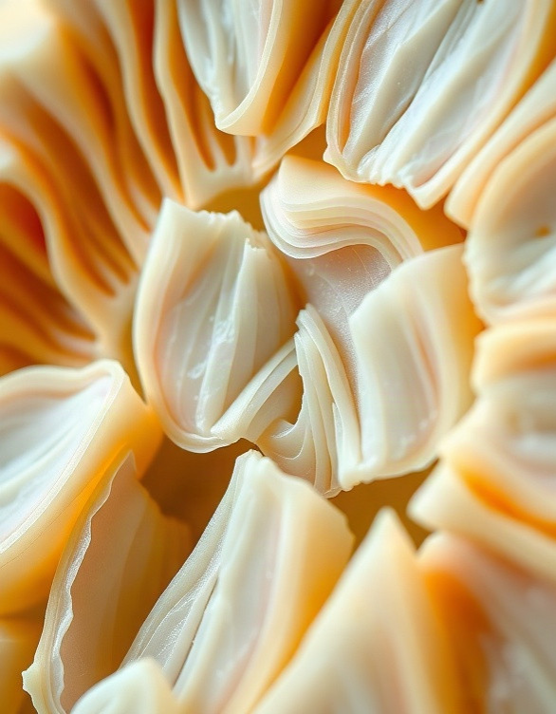
Роль аллицина в запахе
Аллицин — ключевое соединение, определяющее характерный запах чеснока, который формируется в процессе ферментации аллиина под воздействием фермента аллициназы.
При механическом повреждении клеток чеснока происходит быстрая химическая реакция с образованием аллицина, в результате которой выделяется более 1300 различных ароматических соединений. Содержание аллицина может достигать до 1% от общего состава чеснока, что делает его основным источником уникального запаха.

Slide 5
Механизмы образования запаха
1
2
В составе чеснока присутствует аллиин, который под воздействием аллицина превращается в аллилсульфиды — соединения, формирующие характерный запах.
При механизме образования запаха чеснока температура и pH среды влияют на скорость химических реакций: при температуре 60 °C и pH близком к нейтральному реакции протекают быстрее, что усиливает выделение ароматических соединений. В результате этих процессов образуются более 150 различных ароматических соединений, создающих уникальный аромат чеснока.

Slide 6

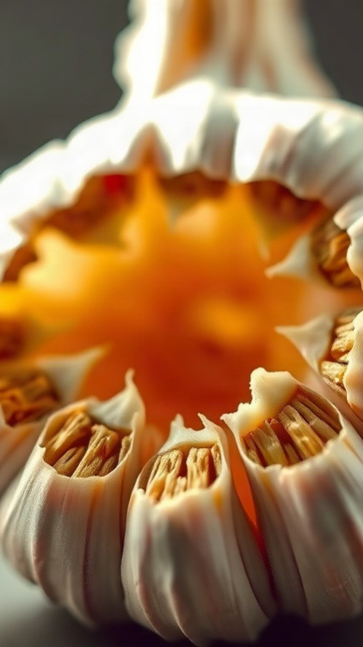
Превращение аллицина при обработке
При термической обработке чеснока аллицин, являющийся основным компонентом его аромата, начинает разрушаться.
При нагревании до 100 °C концентрация аллицина снижается на 50% в течение первых 10 минут.
Дальнейшее нагревание приводит к практически полному исчезновению его запаха и свойств, что объясняет изменение аромата приготовленных блюд.

Slide 7

Влияние условий на запах
1
Температура хранения влияет на интенсивность аромата чеснока: при комнатной температуре (20–25 °C) запах сохраняется на уровне 7–8 баллов по шкале интенсивности, в то время как при температуре ниже 5 °C он снижается до 4–5 баллов.
2
Уровень влажности также играет роль: при оптимальной влажности (60–70%) аромат сохраняется лучше, чем при высокой (более 80%), где показатель падает до 6 баллов. Это связано с тем, что при высокой влажности процессы, влияющие на выделение аллицина, замедляются.

Slide 8
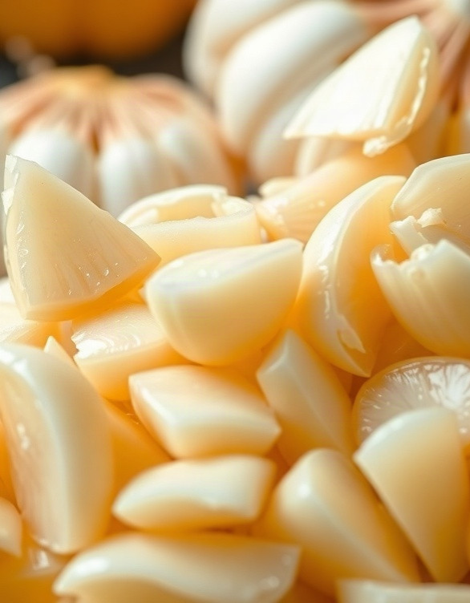
Практическое применение аллицина
Аллицин, выделяемый при измельчении чеснока, обладает выраженными антибактериальными свойствами, что подтверждено многочисленными исследованиями. Например, исследования показали, что аллицин может уничтожать до 70% бактерий группы кишечной палочки за короткий промежуток времени. Это активное вещество также используется в пищевой промышленности как натуральный консервант, обеспечивая более длительный срок хранения продуктов.

Slide 9
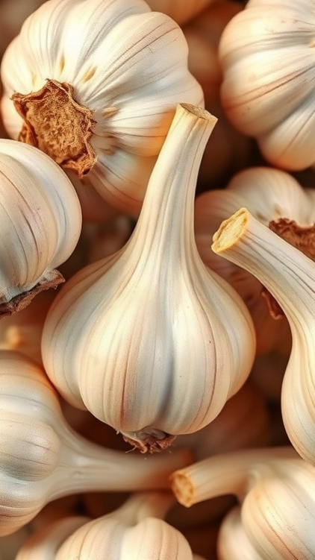
Роль аллицина в медицине
Аллицин, содержащийся в чесноке, обладает выраженными антибактериальными и противогрибковыми свойствами, что подтверждено многочисленными исследованиями.
Например, в лабораторных условиях аллицин продемонстрировал активность против 26 видов бактерий, включая 7 видов, устойчивых к антибиотикам.
Исследования показывают, что концентрации аллицина в чесноке могут варьироваться от 0,1% до 1,2%, в зависимости от условий выращивания и обработки.

Slide 10

Исследования аллицина
1
2
3
Аллицин — это серосодержащее соединение, которое образуется при механическом повреждении клеток чеснока.
Исследования показали, что аллицин обладает мощными антибактериальными свойствами: в лабораторных условиях он демонстрирует активность против более чем 200 видов бактерий.
Концентрация аллицина в чесноке может достигать 0,1–1,2% от общего веса продукта, что делает его одним из самых богатых природных источников этого соединения.

Slide 11

Влияние аллицина на здоровье
Аллицин, основной компонент аромата чеснока, обладает мощным антиоксидантным действием и может снижать уровень холестерина в крови на 10–15%. Исследования показывают, что регулярное употребление чеснока способствует укреплению иммунной системы и может снижать артериальное давление на 7–10 мм ртутного столба. Кроме того, аллицин демонстрирует антибактериальные свойства, что делает чеснок эффективным средством в профилактике некоторых инфекционных заболеваний.

Slide 12

Перспективы изучения аллицина
1
Исследования аллицина активно ведутся в более чем 30 научных лабораториях по всему миру.
2
Учёные изучают механизмы его воздействия на патогены: установлено, что аллицин способен подавлять рост и размножение более 60 видов бактерий.
3
Планируется разработка новых лекарственных препаратов и пищевых добавок на основе аллицина, что может значительно расширить области его применения в медицине и пищевой промышленности.

Slide 13

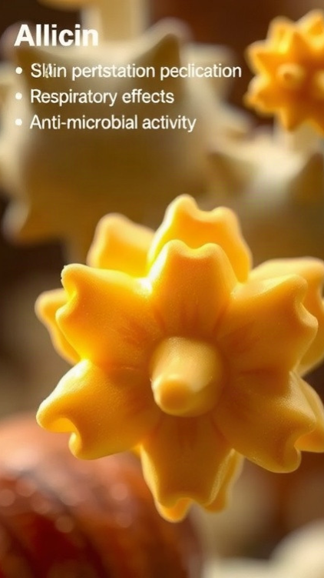
Диаграмма распространённости использования аллицина
Диаграмма показывает процентное распределение использования аллицина: 25% приходится на проникновение через кожу, 35% — на воздействие на дыхательные пути, 30% — на антимикробную активность, 10% — на гастропротекторные свойства. Это демонстрирует разнообразные биологические эффекты аллицина в организме.

Slide 14

Спасибо за внимание!
Спасибо за внимание. В этой презентации мы рассмотрели химический состав и особенности запаха чеснока, а также роль аллицина в его свойствах. Обсудили практическое применение аллицина и его влияние на здоровье, а также перспективы дальнейших исследований этого соединения.

